Slide 1
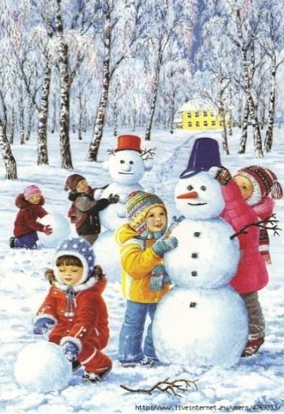
Итоговая тематическая проектная задача в 3 классе
«Зимний репортаж»
Е. В. Книга, учитель
высшей категории
ГУО «Гимназия № 1
г. Горки» Могилевской обл.

Slide 2
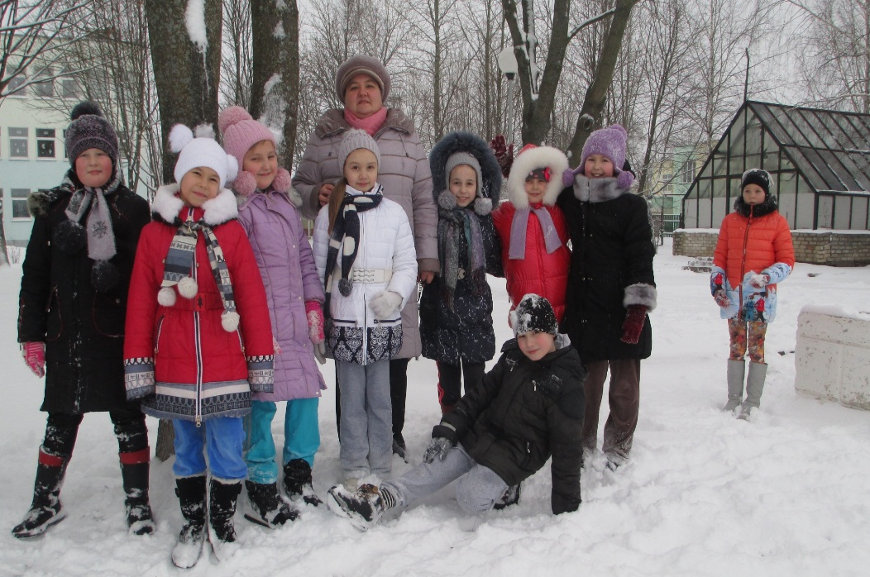
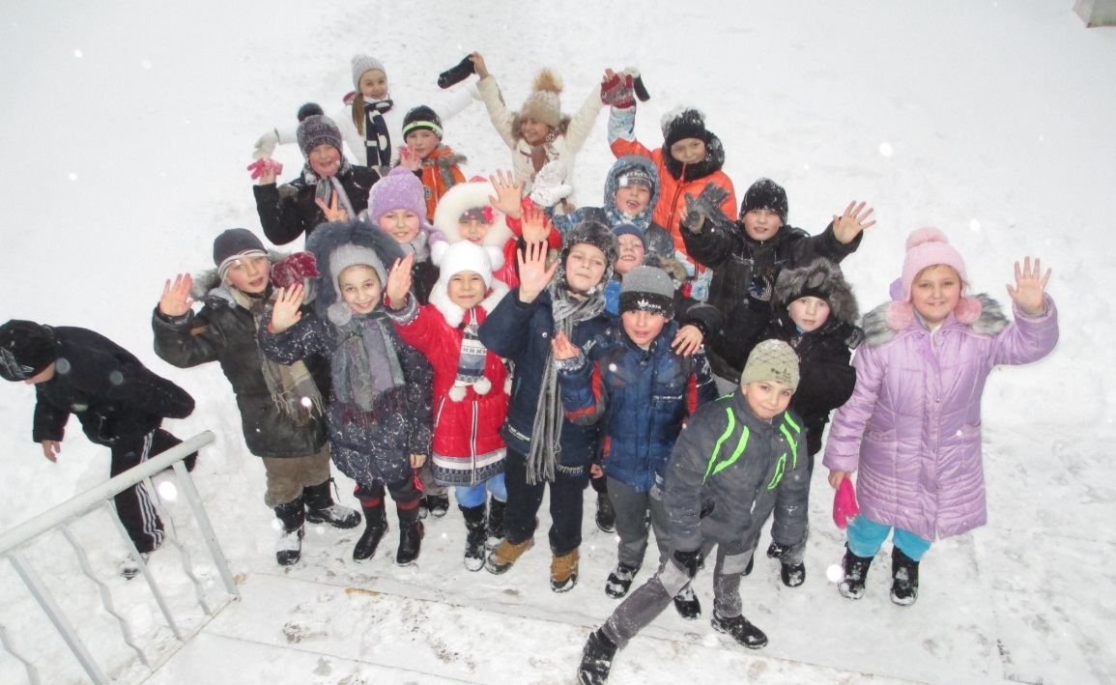

Slide 3
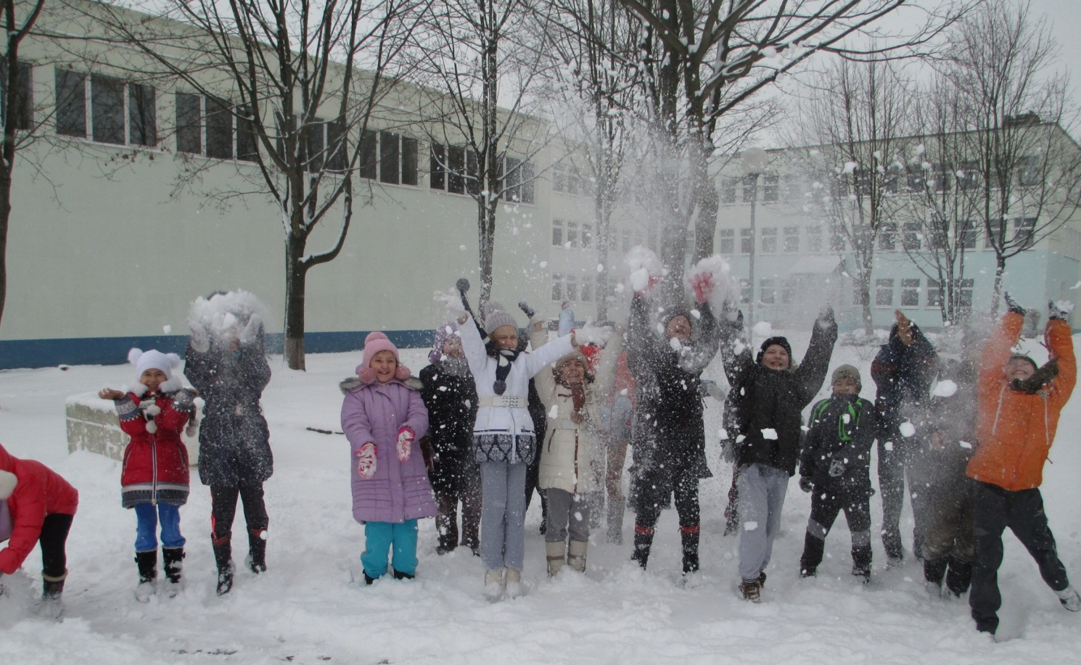

Slide 4
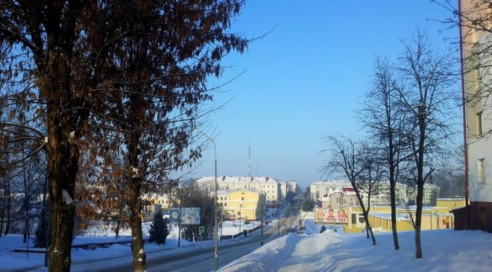

Slide 5
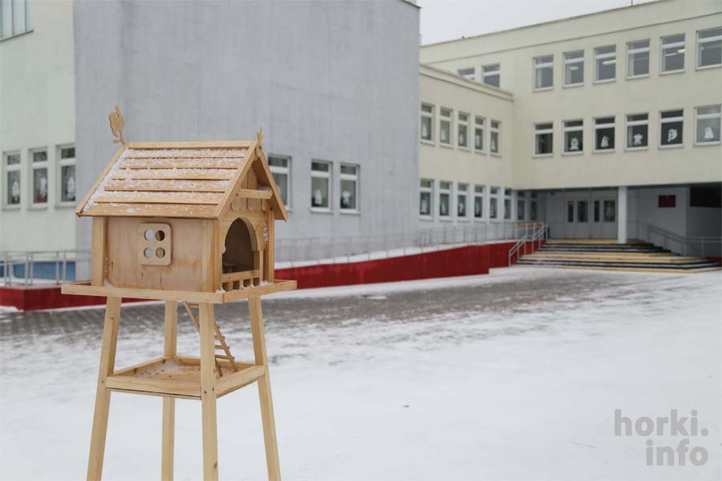

Slide 6
Здравствуйте ребята! Пишут вам дети из жарких стран Африки. Мы никогда не видели зиму, потому что у нас круглый год лето и очень жарко. Мы посмотрели ваши фотографии в интернете и поняли, что зима очень красивая и интересная. Расскажите нам про нее подробнее. Мы будем очень рады.

Slide 7
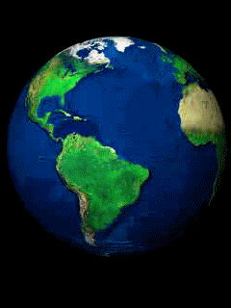

Slide 8
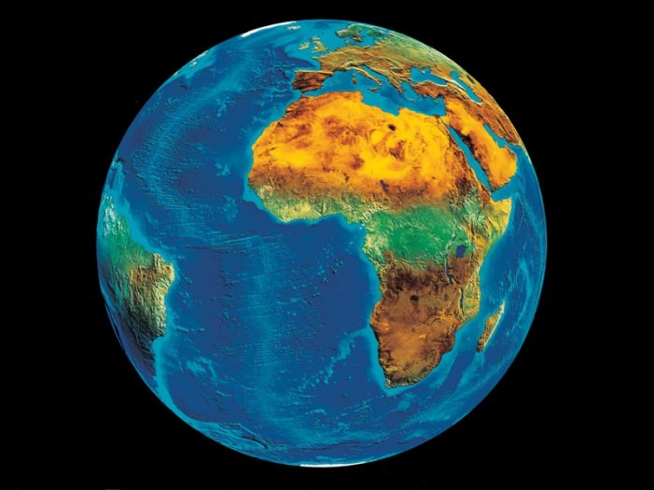
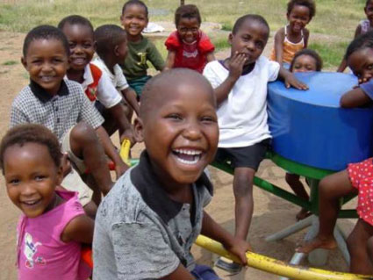

Slide 9
Зимний репортаж
Репортёр -
это (также корреспонде́нт) — сотруд-ник СМИ, посланный на место событий и сообщающий в редакцию информацию «с места событий».
сообщение с места
событий.
Репорта́ж -
Место событий —
Беларусь.
Время событий —
зима.

Slide 10
Макет 1
Макет 2
Зимний репортаж
Зимний репортаж
Приход зимы
Зимние забавы
Снеговик
Толковый словарь
Картинный
словарь
Масленица

Slide 11
Распределяем обязанности.
по выполнению задания.
Обсуждаем решение задания тихо.
Обсуждаем решение задания вежливо.
Результат работы группы
фиксируем аккуратно.
Правила работы в группе

Slide 12
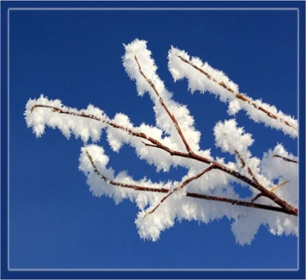

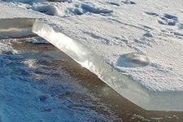
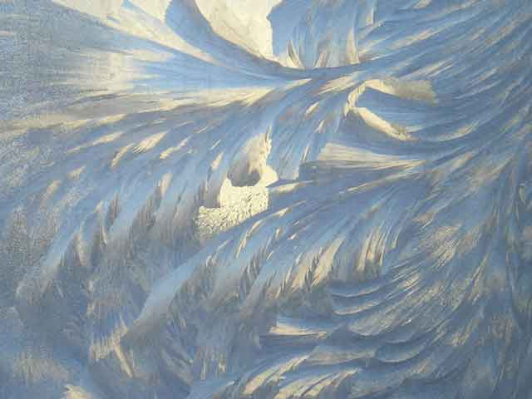
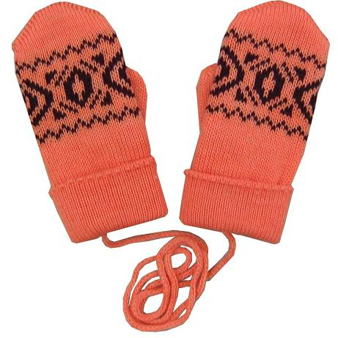
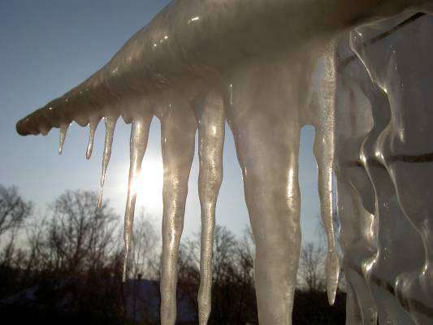
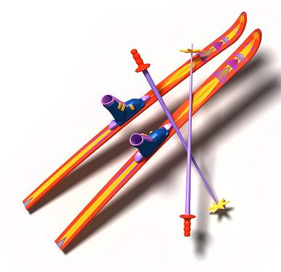
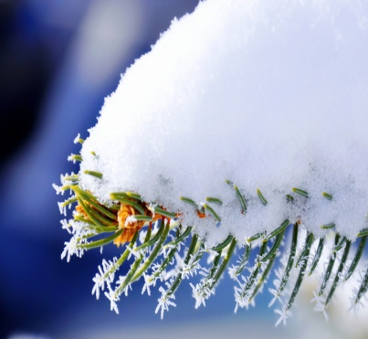
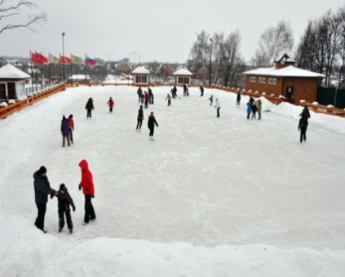
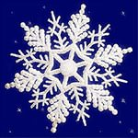
Картинный словарь

Slide 13
Картинный словарь
Иней
Сугроб
Лёд
Мороз
Варежки
Сосульки
Лыжи
Снег
Каток
Снежинка

Slide 14
Толковый словарь
Самое холодное время года, следующее за осенью и предшествующее весне
Узкие стальные полозья, прикрепляемые к обуви для катания на льду
Сильный ветер со снегом, вьюга
Вещь, которую преподносят в праздник
Отверстие, прорубленное во льду, на реке, водоеме для ловли рыбы
Небольшая певчая птичка, серая, с красной грудью, зимой обитает около жилья людей
Сказочный персонаж, вылепленный из снега
Внучка Деда Мороза
Командная игра на льду на коньках с шайбой
Первый месяц календарного года

Slide 15
Толковый словарь
Самое холодное время года, следующее за осенью и предшествующее весне
Узкие стальные полозья, прикрепляемые к обуви для катания на льду
Сильный ветер со снегом, вьюга
Вещь, которую преподносят в праздник
Отверстие, прорубленное во льду, на реке, водоеме для ловли рыбы
Небольшая певчая птичка, серая, с красной грудью, зимой обитает около жилья людей
Сказочный персонаж, вылепленный из снега
Внучка Деда Мороза
Командная игра на льду на коньках с шайбой
Первый месяц календарного года
Зима
Коньки
Метель
Подарок
Прорубь
Снегирь
Снеговик
Снегурочка
Хоккей
Январь

Slide 16
Снеговик
Ж…л-был сн…говик. Его сл…пили дети, которые приб…гали во двор играть и к…таться на санках. Они сл…пили три комка из снега, поставили их дру… на друга. Вместо гла… вставили сн…говику два уг…лька, а вместо носа вставили морко…ку. На гол…ву сн …говику надели в…дро, а руки сделали из старых метел. Один мальчик под…рил ему шар… .
И
Е
Е
Е
А
Е
Г
З
Е
О
В
О
Е
Е
А
Ф

Slide 17
Д…тей позвали д...мой, а сн...говик остался ст…ять один. Вдруг он увидел, что к дер…ву, под которым он ст…ял, прил…тели две птицы. Одна б…льшая с длинным носом стала д…лбить дер…во, а другая стала см…треть на сн…говика. Сн…говик испугался: «Что ты хочешь со мной сделать?» А птичка отв…чает: «Я сейчас съем тв…ю м…рковку». «Ой, ой, не надо есть м...рко....ку, это мой нос. Посм…три, вон на том дер...ве в…сит к…рмушка, там дети оставили много еды». Сн…гирь поблагодарил сн…говика. С тех пор они стали дружить.
Е
О
Е
О
Е
О
Е
О
О
Е
О
Е
Е
Е
О
О
О
В
О
Е
И
О
Е
Е

Slide 18
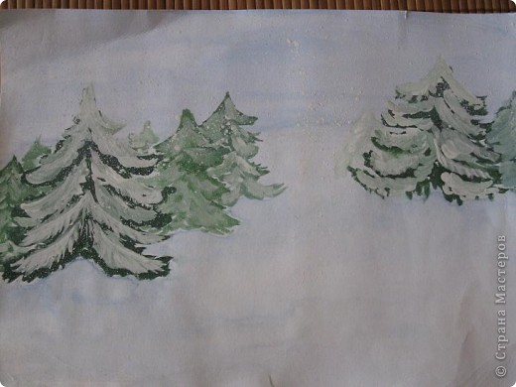
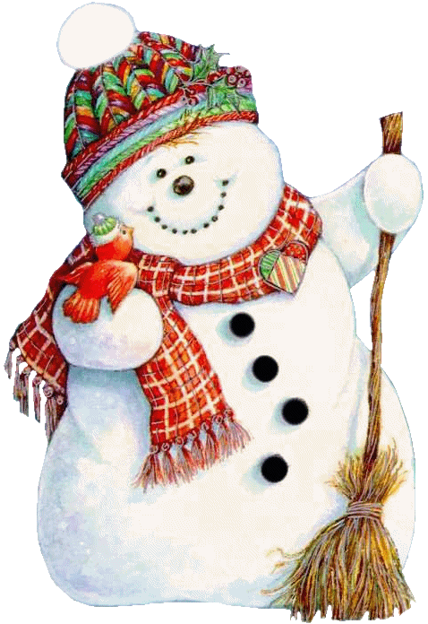

Slide 19
Масленица
Масленица – самый в…селый зимний праздник. Оттепели все ч....ще, сне… подтаивает. С солнечной ст….роны в….сят ст…клянной бахромой длинные с…сульки, плавятся, звякают о л…дышки. Масленицей з…му пр.…вожают, а в.…сну встр.…чают. Пок.…тилось ясное солнышко блином через снежные п…ляны, сквозь сыпучие бураны к Масленице. Праздник отмечают в последние дни ф…враля.
Е
А
Г
О
И
Е
О
Е
И
О
Е
Е
А
О
Е

Slide 20
Целую неделю устраивают народные гуляния. Все люди выходят на улицу. Д…тишки играют в сне…ки и к…таются на санках. А самое интересное занятие – построить снежную крепость. Теперь нужно зап…сти много сн…жков, чтобы не сдать св…ю крепость команде пр…тивников. На Масленицу принято печь блины. Их едят со сметаной, с творогом, с икрой, с в…реньем, с мёдом. Не случайно Масленицу в народе называют Объедухой.
Е
Ж
А
А
Е
О
О
А

Slide 21
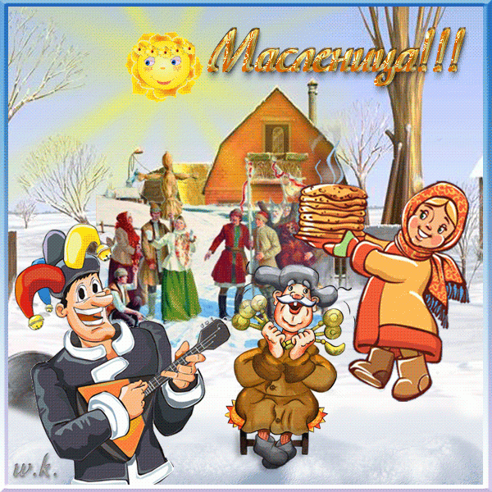

Slide 22
Приход зимы
Ночью ударил сильный мороз. Он сковал ледком лужи на лесных дорожках. Резкий ветер гуляет по лесу. Зябко стало дубкам и берёзкам. Холод загнал в норки зверьков. Мелкие пташки спрятались в гнёзда. Там птичкам тепло. Школьники стали готовить кормушки для птиц.

Slide 23
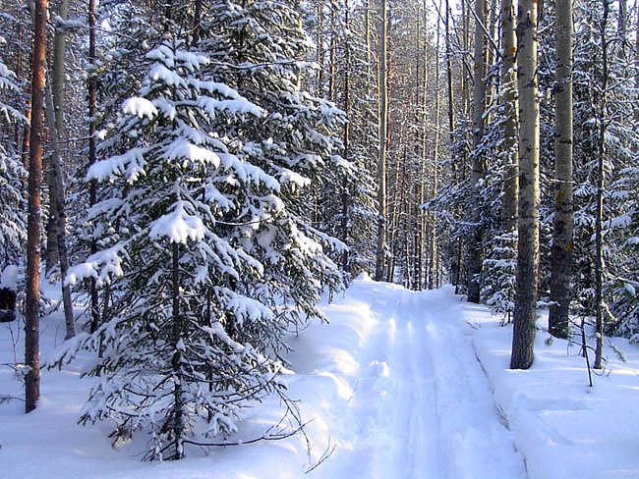

Slide 24
Зимние забавы
Зима – самое веселое время года. Ребята очень ждут первого снега. Они так хотят поиграть в снежки. А ещё детишки строят снежные горки. Как хорошо скатиться с горки на санках! Ветер свистит в ушах, а мороз обжигает щёки. Малыши лепят снеговика. В лесу уже проложили лыжню. Весело зимой!

Slide 25
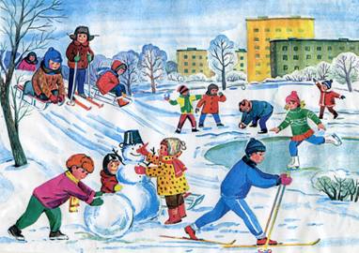

Slide 26
Рефлексия
Самым интересным для нас было..........................
Самым сложным для нас было .......
Хотим сказать «спасибо» ………

Slide 27
